Slide 1
Конкурсная презентация
Премия «Женщина года в АПК 2022»
Номинантка
Альфия Рашидовна Мухамедшина
Июль 2022
Санкт-Петербург

Slide 2
О номинантке
Альфия Рашидовна Мухамедшина
Номинации: «Женщина года в АПК» и
«Лидер в общественной и социальной деятельности»
Кандидат биологических наук
Награждена медалью
«За возрождение птицеводства России»
Более 27 лет является генеральным директором ЗАО «ДанЛен». Компания поставляет надежное оборудование предприятиям промышленного рынка
Дополнительное образование: Университет Арканзаса (США), Институт птицеводства в г. Дорн (Нидерланды), семинары и научно-практические курсы ВНИТИП
В разводе, имеет дочь

Slide 3
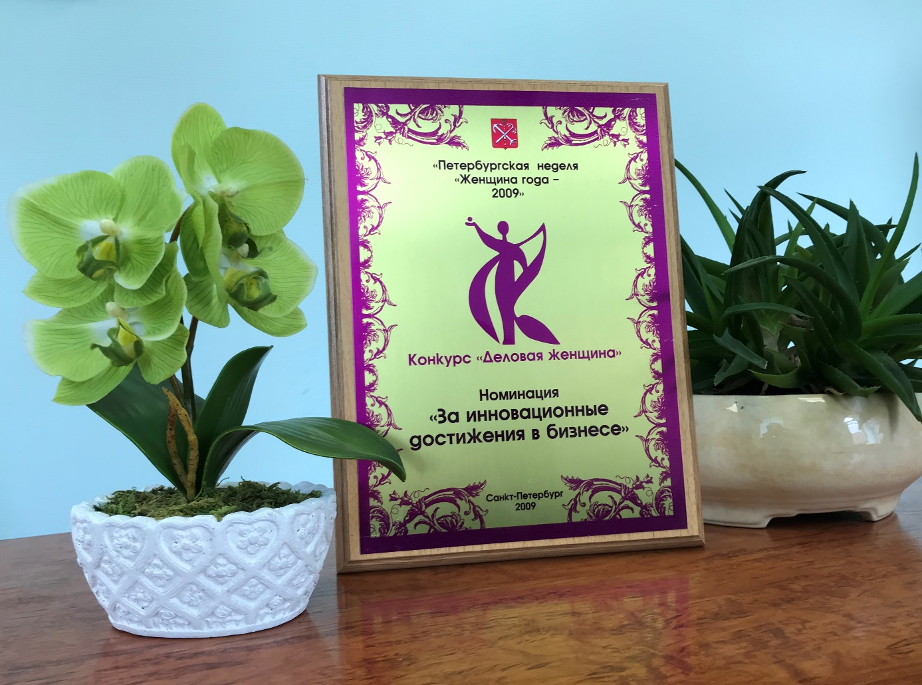
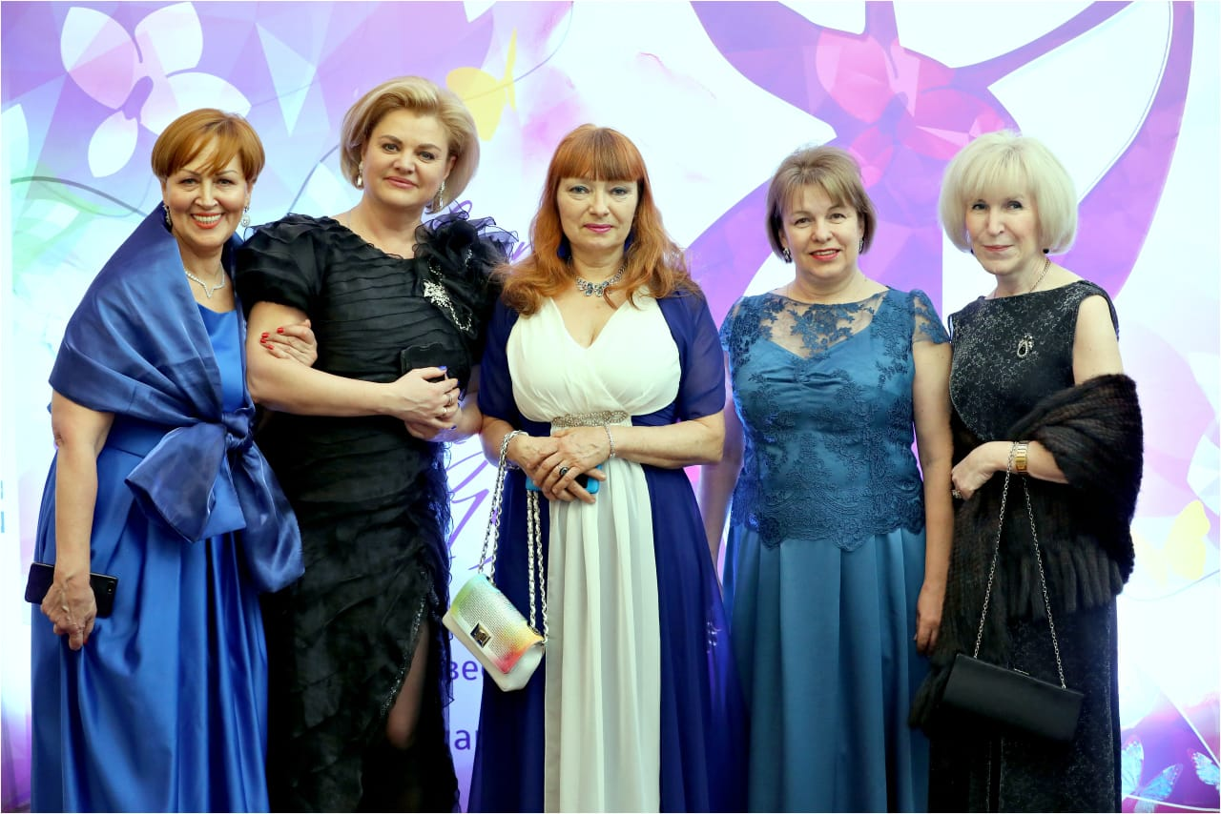
О номинантке
Победительница конкурса
«Женщина года-2009» в номинации «Инновационные достижения в бизнесе»

Slide 4
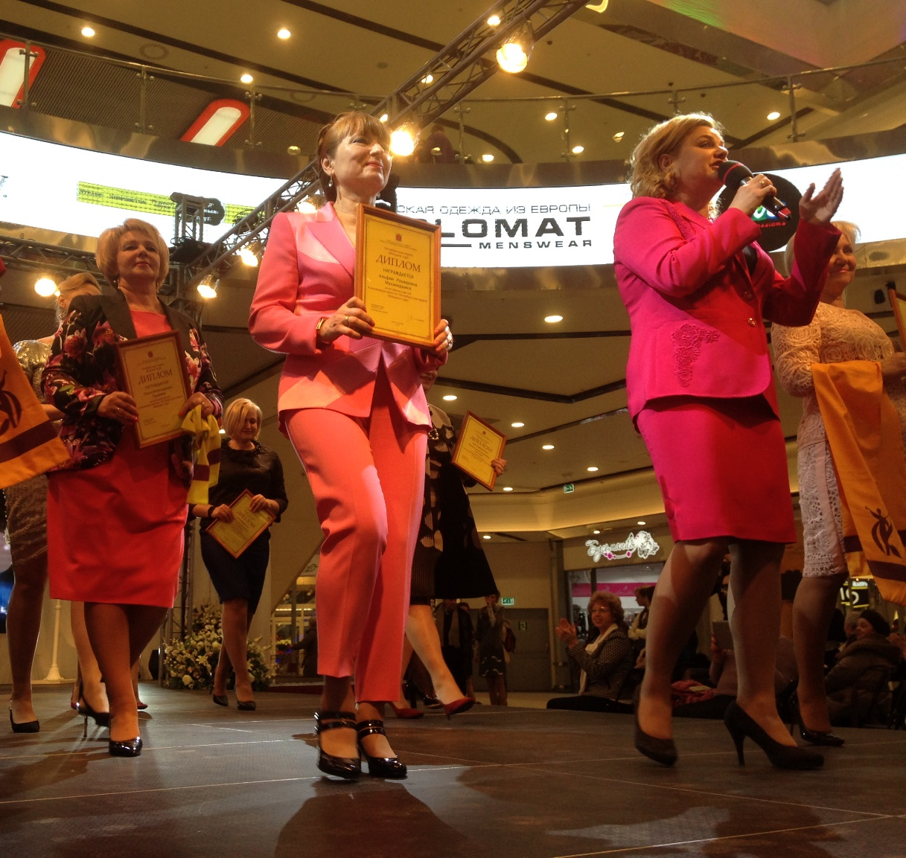
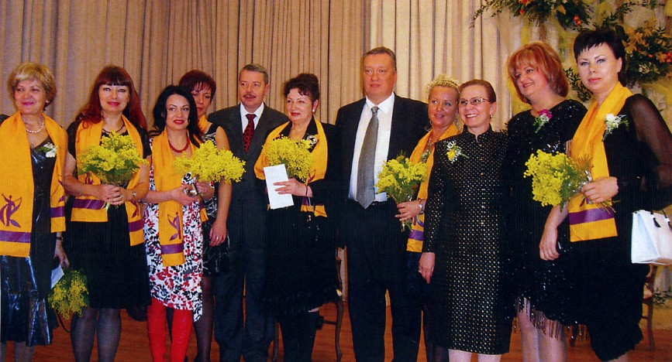
О номинантке
Член жюри конкурсов «Женщина Года» и «Петербургская семья»
Участник социально-значимых программ Фонда «Новая высота», имеет грамоты и благодарности за активную реализацию проекта и его многолетнюю поддержку

Slide 5
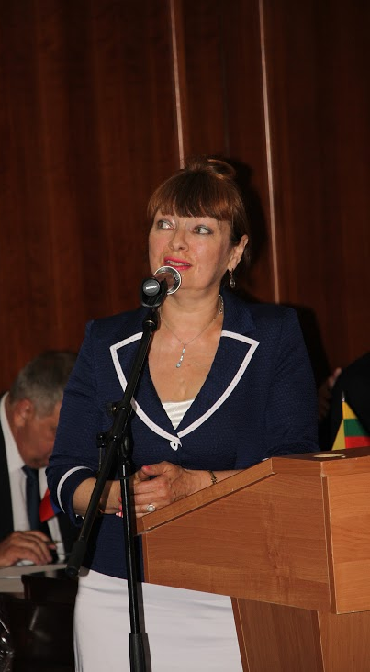
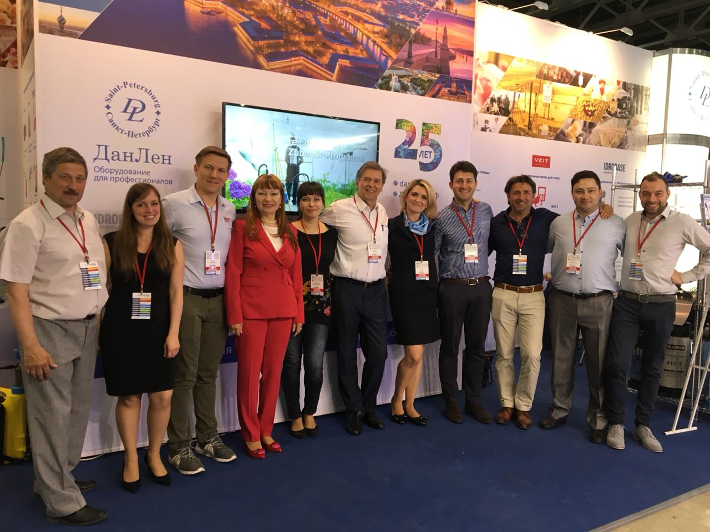
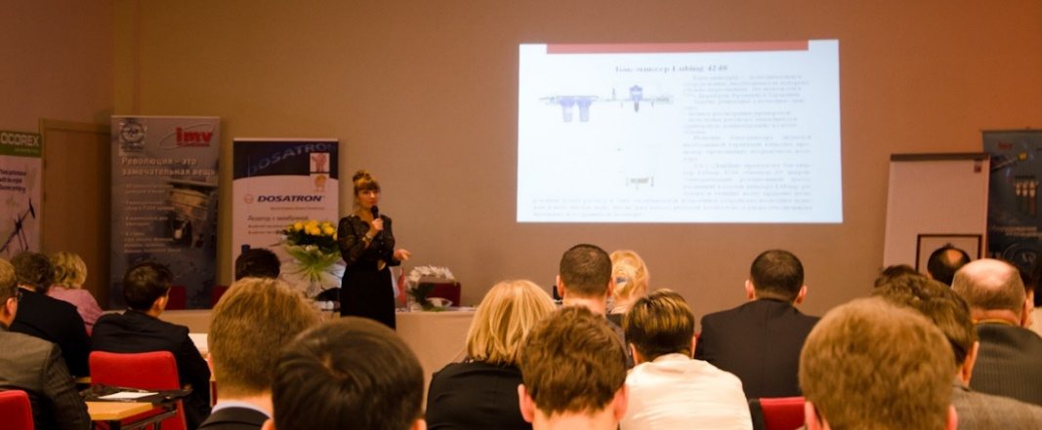
Деятельность на рынке АПК
Альфия Рашидовна — участник и спикер более 100 российских и международных выставок, семинаров и конференций агропромышленного рынка

Slide 6
История развития ЗАО «ДанЛен»
Миссия компании: обеспечение промышленных предприятий надежным, энергоэффективным оборудованием
2021
2012
2003
2000
1998
1994
Преодоление кризиса. Компания не только не ушла с рынка, но и смогла увеличить объемы продаж. Сохранены все основные клиенты. Не уволено ни одного сотрудника
Развитие новых направлений: растениеводство, металлообработка, мойка автомобилей, типография и санитария
Освоение направлений «Свиноводство» и «КРС»
Расширение географии партнеров-производителей оборудования: Франция, Германия, Дания, Швейцария, Голландия, США, Англия, Чехия, Италия
Кризис. Переломный момент. Удалось выстоять благодаря иностранным партнерам-производителям, которые поставляли оборудование в кредит.
Цель создания фирмы — ввоз в Россию импортных вакцин для птиц. Развитие дилерской сети

Slide 7
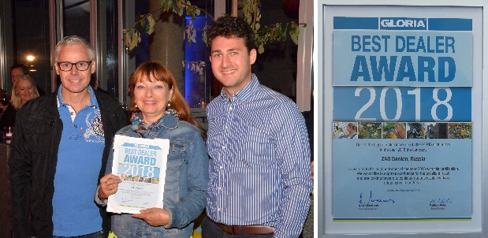
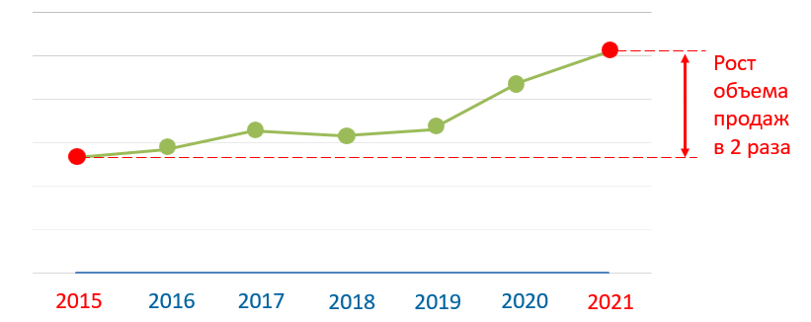
Результаты деятельности компании
Достижения ЗАО «ДанЛен»
За последние 6 лет удалось увеличить объем продаж вдвое
Компания является надежным дистрибьютером со стабильным объемом продаж
Динамика объема продаж 2015-2021 гг.
2018: ЗАО «ДанЛен» — лучший в мире дистрибьютор GLORIA GmbH по абсолютным показателям!
2017-2022: ЗАО «ДанЛен» стабильно входит в топ-5 лучших дистрибьюторов Dosatron в мире
ЗАО «ДанЛен» неоднократно награждалось дипломами и гран-при международных выставок за успешную и стабильную деятельность на рынке

Slide 8
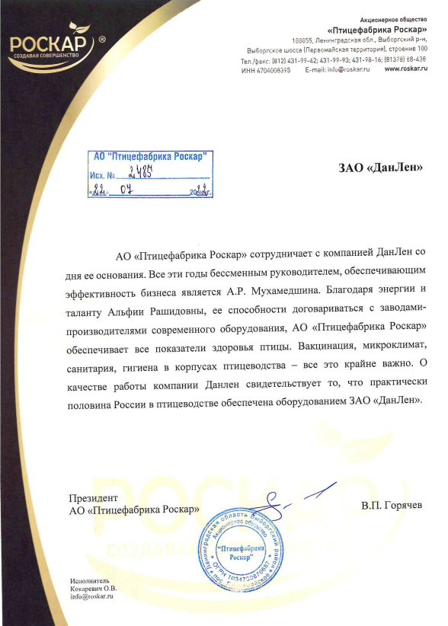
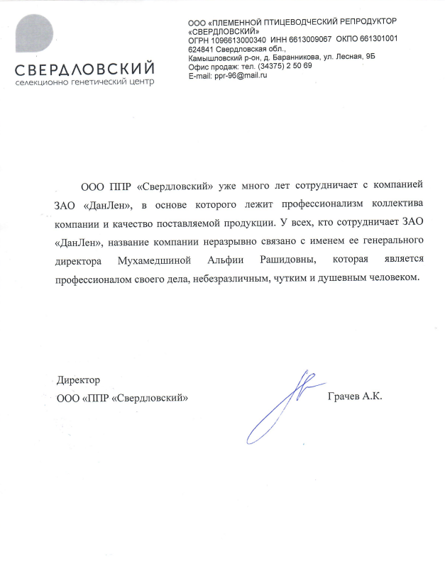
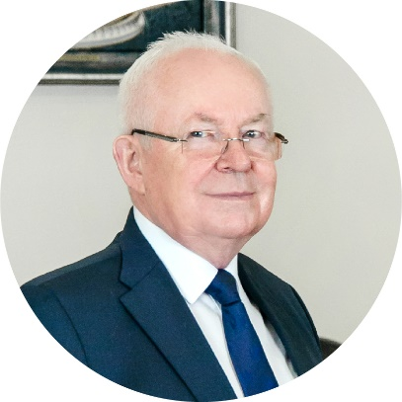
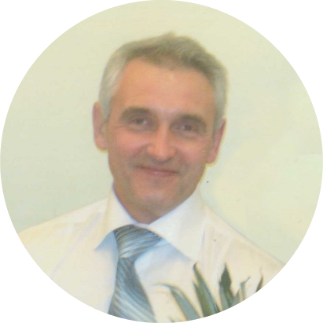
Отзывы клиентов
Валерий Павлович
Горячев
Алексей Константинович Грачев
Президент
АО «Птицефабрика РОСКАР»
Директор ООО
«ППР «Свердловский»

Slide 9
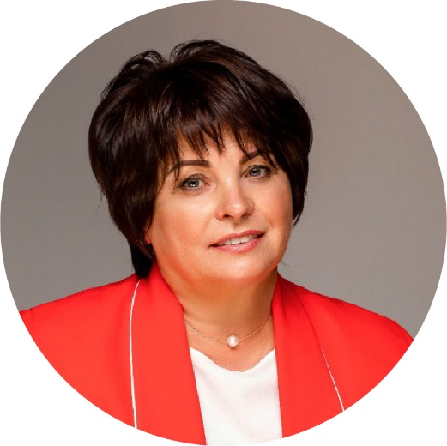
Отзывы клиентов
Ирина Афанасьевна
Подойма
Директор
ЗАО Птицефабрика «Ново-Барышевская»

Slide 10
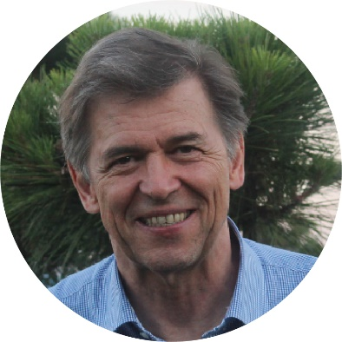
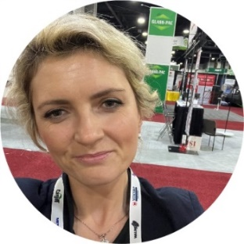
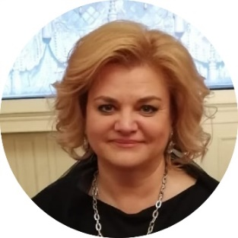
Отзывы партнеров
Сабина Джангман
(Sabina Jungmann)
Сильван Кристен (Sylvain Christen)
Ведущий менеджер
«VEIT Electronics», Чехия
Управляющий директор «Socorex Isba S.A.», Швейцария
Если бы я должна была сказать несколько слов об Альфие, я бы сказала так: «Альфия, безусловно, одна из самых авторитетных людей, которых я знаю. Она – профессиональная деловая женщина с добрым и человечным подходом и прекрасным чувством юмора. Ее высококвалифицированная команда и бизнес-проекты, которые она разработала, являются лучшим доказательством ее удивительных деловых способностей»
«Встреча с госпожой Альфией Мухамедшиной в 1997 году стала настоящим открытием для всего руководства компании Socorex. С первого взгляда мы поняли, что она именно тот человек, с которым мы хотели бы сотрудничать, и в то же время нам не терпелось узнать о ее деловой деятельности. Элегантная и умная, она будет слушать с большим вниманием, а затем заинтересует вас, высказав свою точку зрения. Мы быстро поняли, что ее искренний, но добрый подход не был основан только на коммерческой стратегии. Альфия – идеальный специалист по животноводству: решительная и сильная, но в то же время мягкая и открытая. После двадцати пяти лет успешного партнерства наших компаний мы можем только с благодарностью признать, что успех ЗАО «ДанЛен» не был случайным: просто на борту компании правильный бизнес-капитан, а именно – талантливый руководитель Альфия Мухамедшина»
Ирина Смолина
Президент фонда
«Новая высота» Заслуженная артистка РФ
«Альфия – настоящий профессионал своего дела, общественный деятель,
активный участник реализации основных социально-значимых программ в Санкт-Петербурге, а также благотворительных акций»

Slide 11
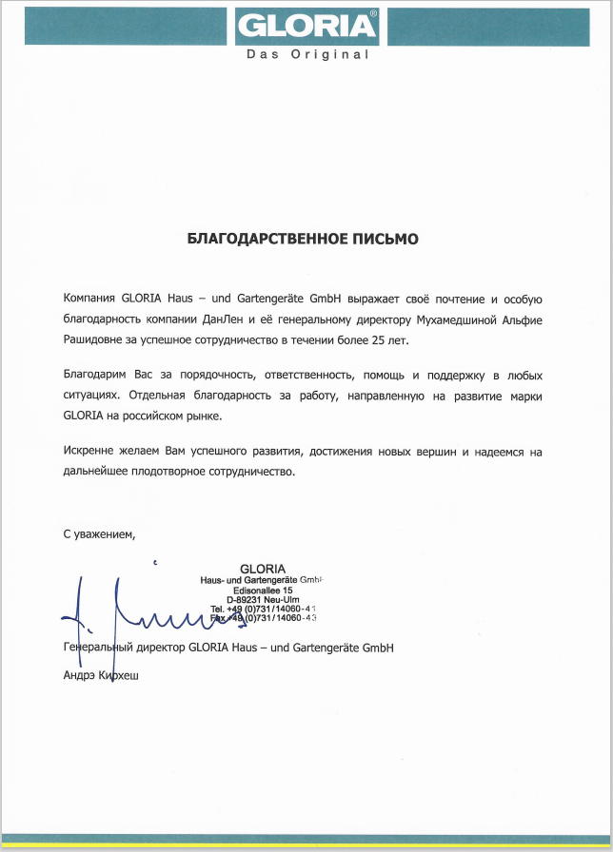
Отзывы партнеров
Кристиан Ледюк (Christian Leduc)
Директор по экспортным продажам
«DOSATRON INTERNATIONAL S.A.S.», Франция
«Сотрудничество компании Dosatron с
ЗАО «ДанЛен» длится почти 20 лет.
Мы рады наблюдать, как Альфия динамично развивает бизнес, проявляя свои лидерские качества. Ценим её за человечность и профессионализм: сотрудничество с таким руководителем получается комфортным и эффективным»

Slide 12
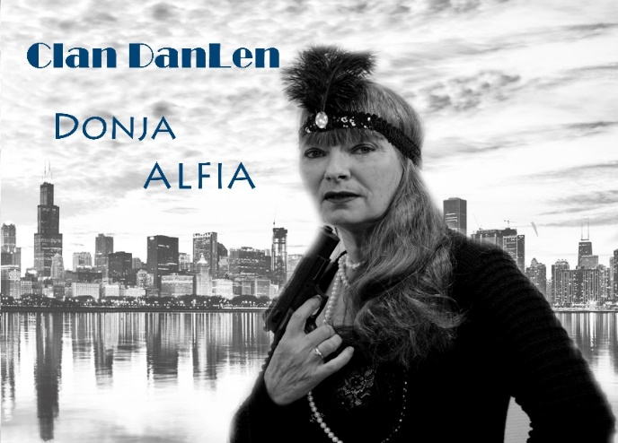
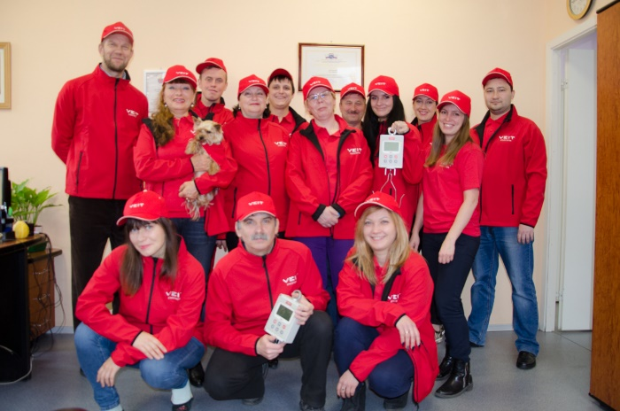
Руководить _ нельзя _ отдыхать?
«Руководство – нелегкий процесс,
но как приятно, когда усилия приносят достойные плоды!»
«Коллектив – это главный ресурс любой компании. Горжусь своей командой!»
А.Р.
Более половины сотрудников работают
в ЗАО «ДанЛен» свыше 15 лет!

Slide 13
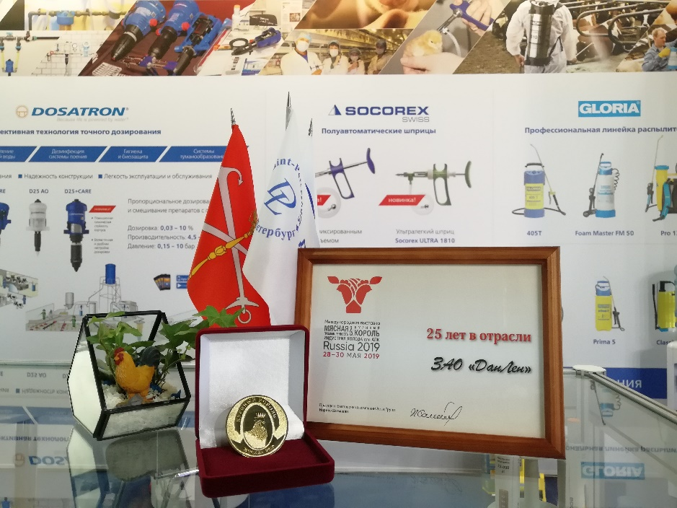
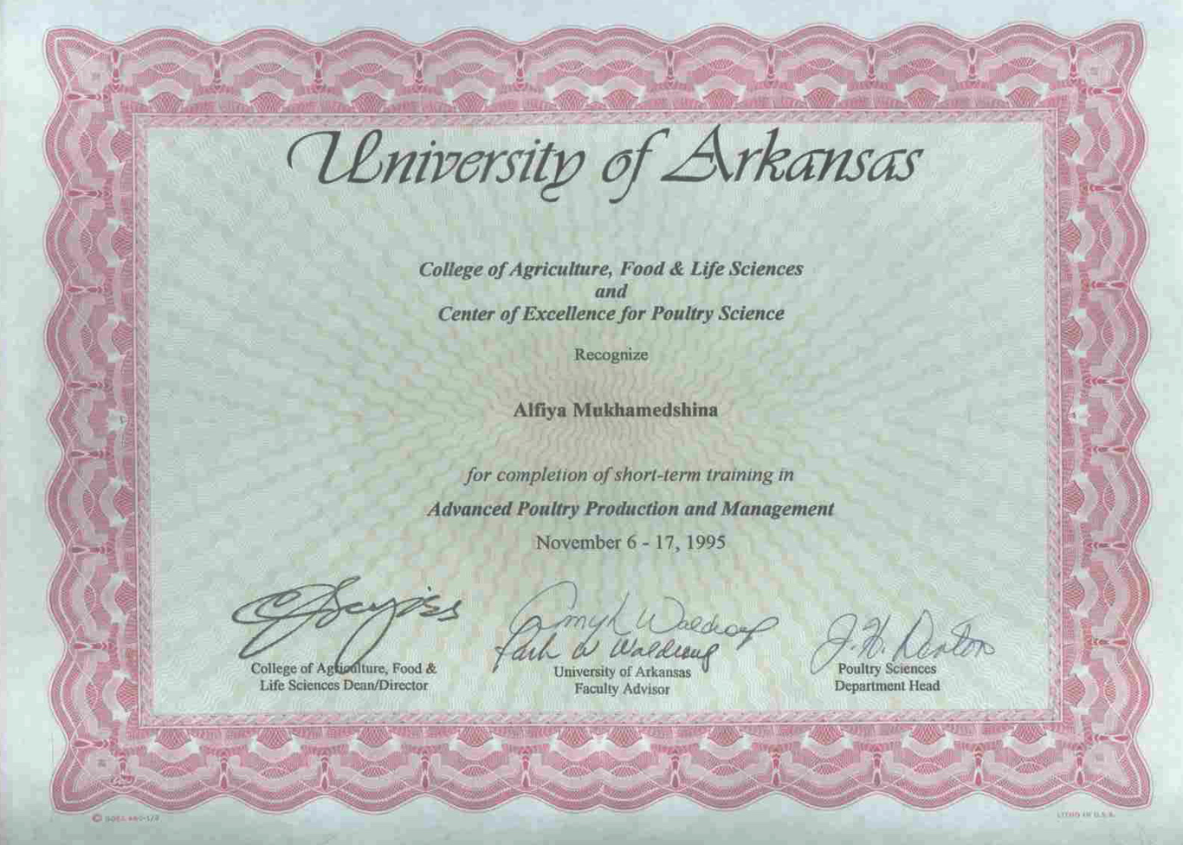
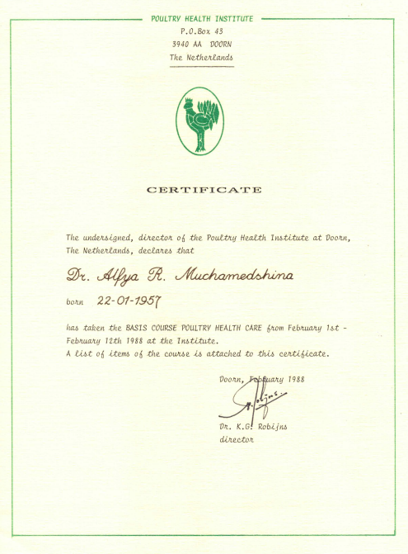
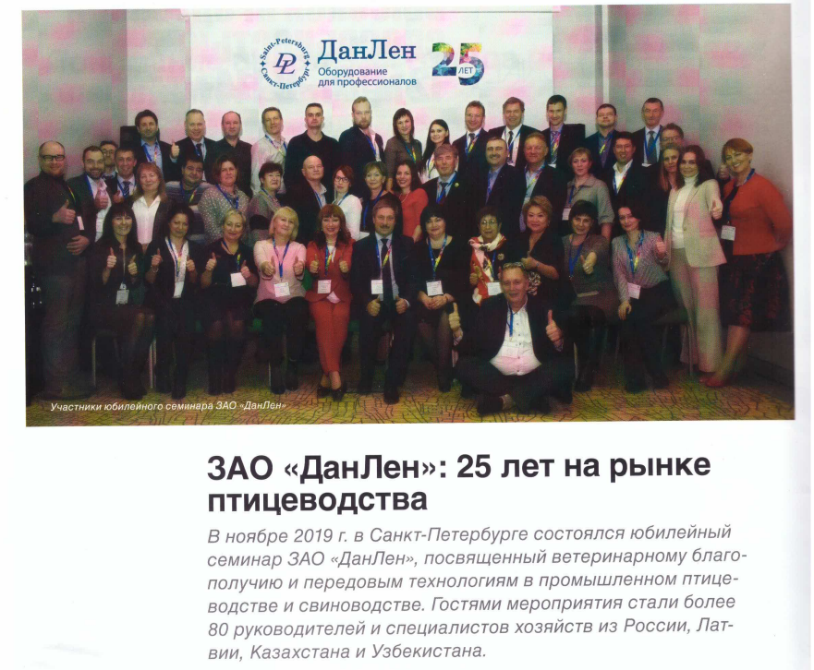
Основные грамоты, дипломы, благодарности

Slide 14
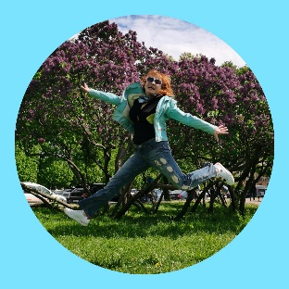
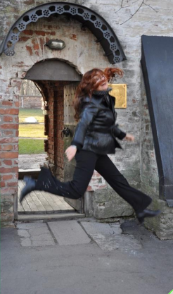
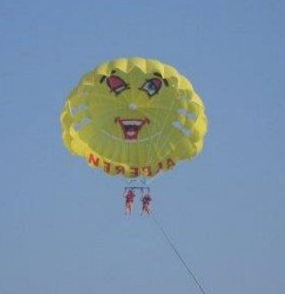
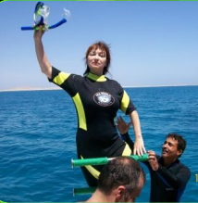
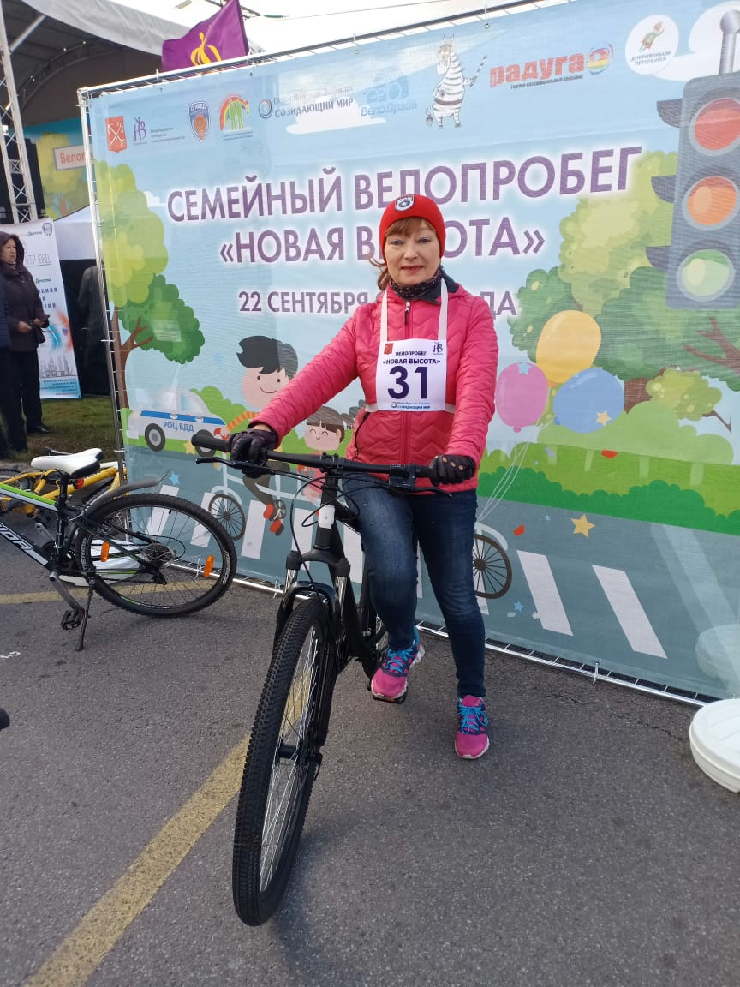
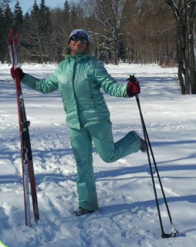
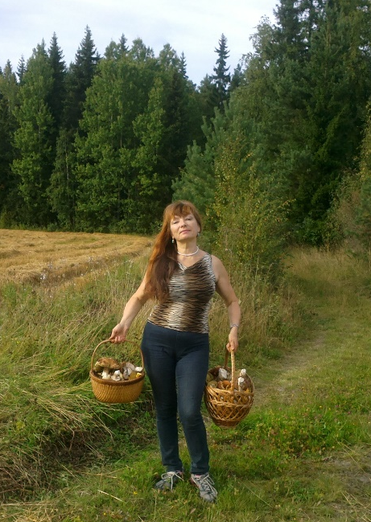
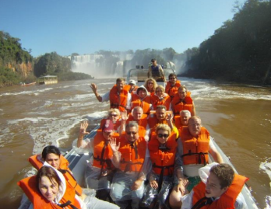
Вне директорского кресла…
«Жизнь – это не только семья и бизнес…
Важно радоваться каждому дню, особенно если он проведен с друзьями и по-спортивному!»
А.Р.

Slide 15
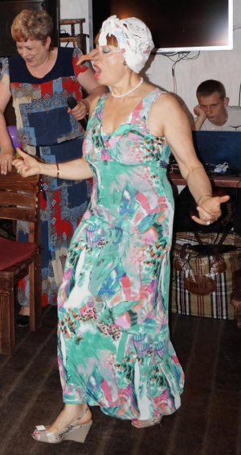
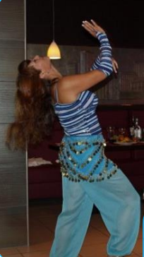
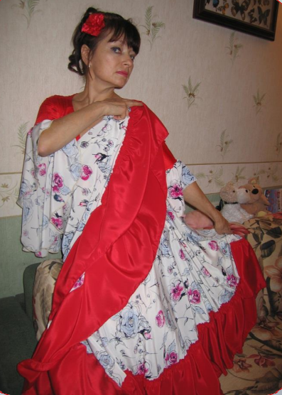
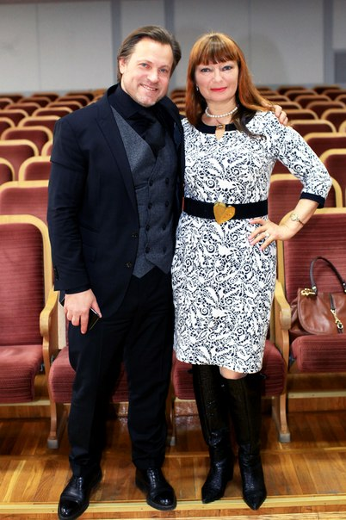
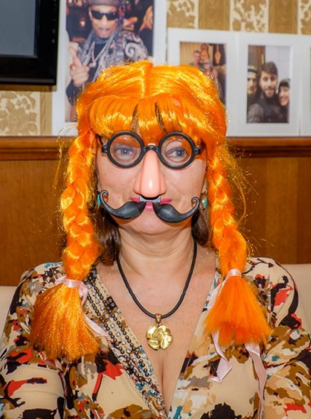
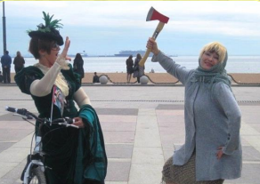
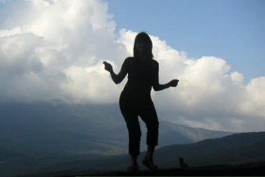
Вне директорского кресла…
«Творчество – это яркий мир эмоций…
Люблю театр, оперу, балет. Да и сама не прочь сыграть интересную роль!»
А.Р.
Узнаете образ?

Slide 16
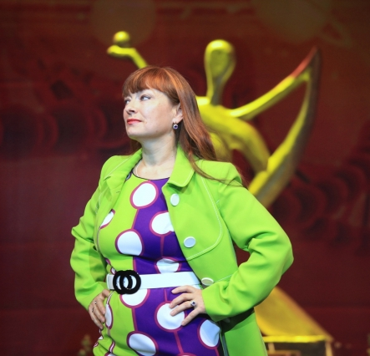
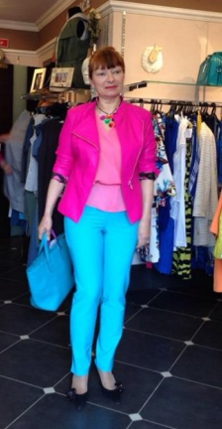
Вне директорского кресла…
«Как истинная женщина, интересуюсь модой. Мне нравится демонстрировать яркие образы, вживаться в каждый из них…»
А.Р.
16

Slide 17
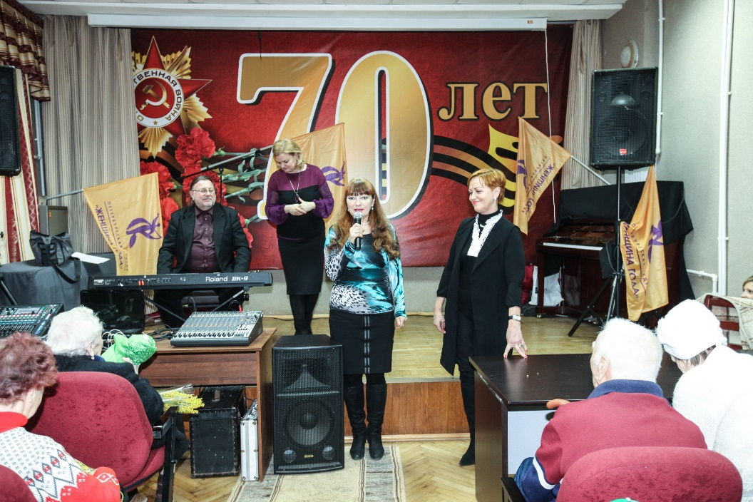
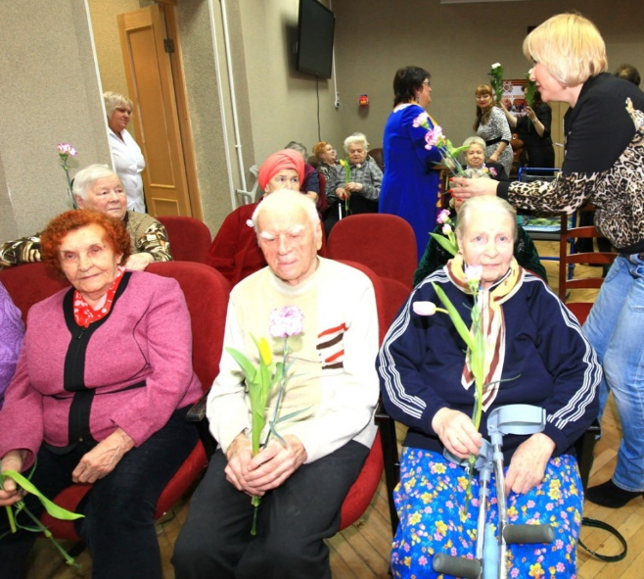
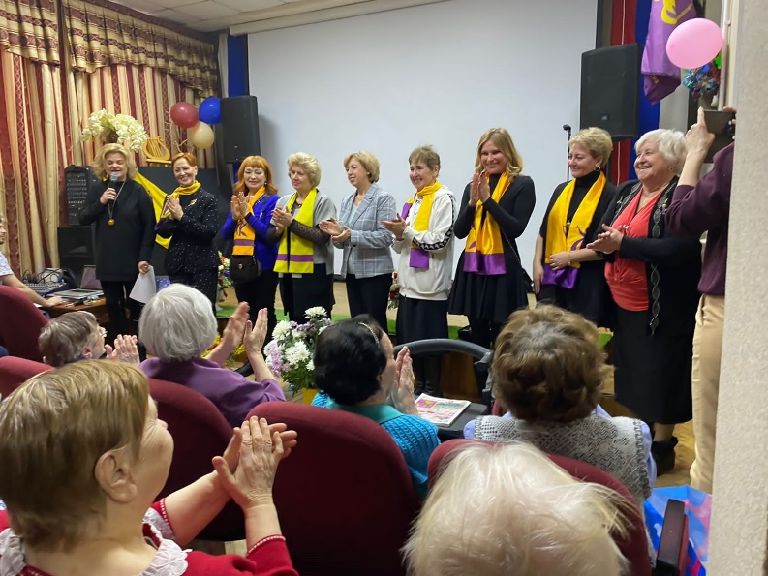
Социальная деятельность
«Забота, душевное тепло и материальная помощь – это то малое, что мы можем дать людям, благодаря подвигу которых живем»
А.Р.
17

Slide 18
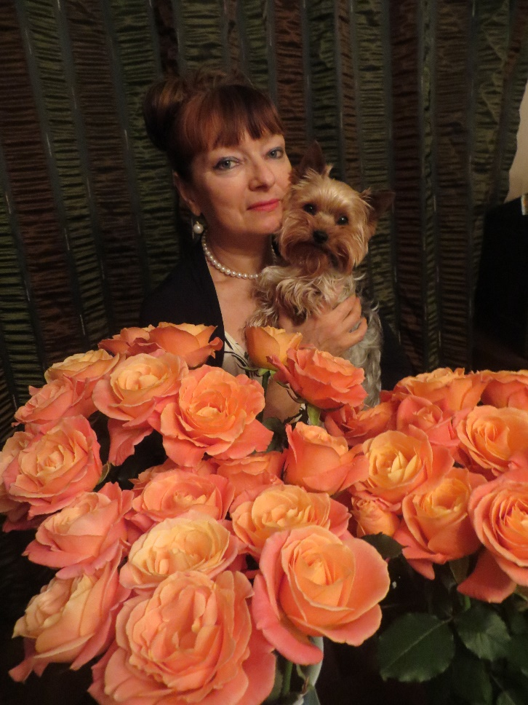
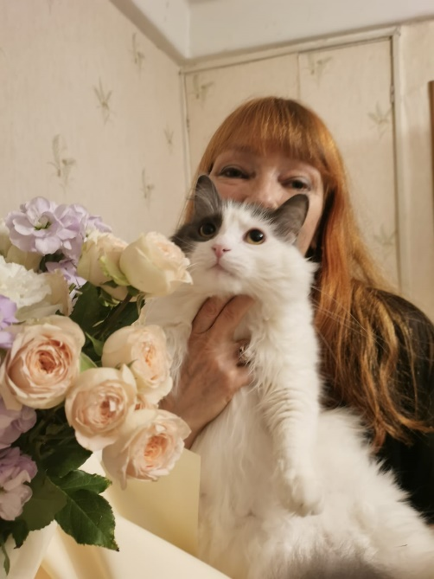
Социальная деятельность
«Животные – они как дети: такие же милые и беззащитные…
Дома меня всегда ждут пес-охранник Джек и красавчик кот Марс породы «петербургская дворовая». А животным, которые находятся в волонтерских приютах, помогаю материально»
А.Р.
18

Slide 19
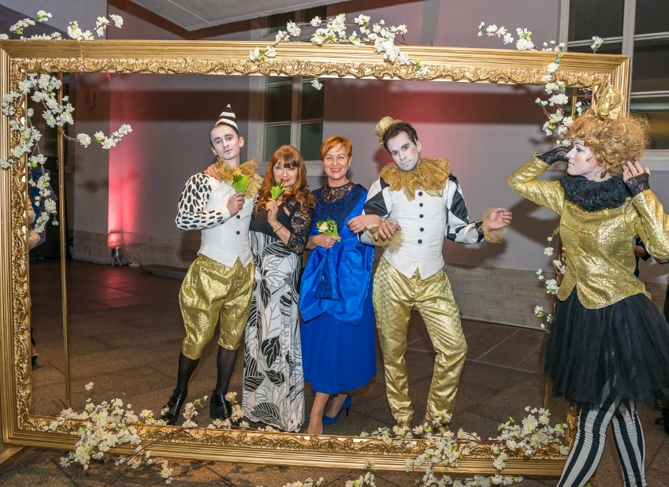
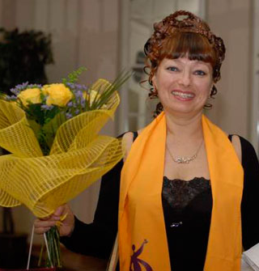
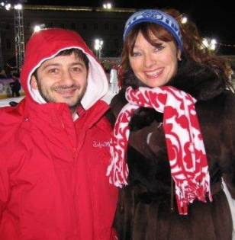
Жизненное кредо
«Смех продлевает жизнь, а искренние улыбки — делают ее ярче.
Улыбайтесь чаще!»
А.Р.

Slide 20
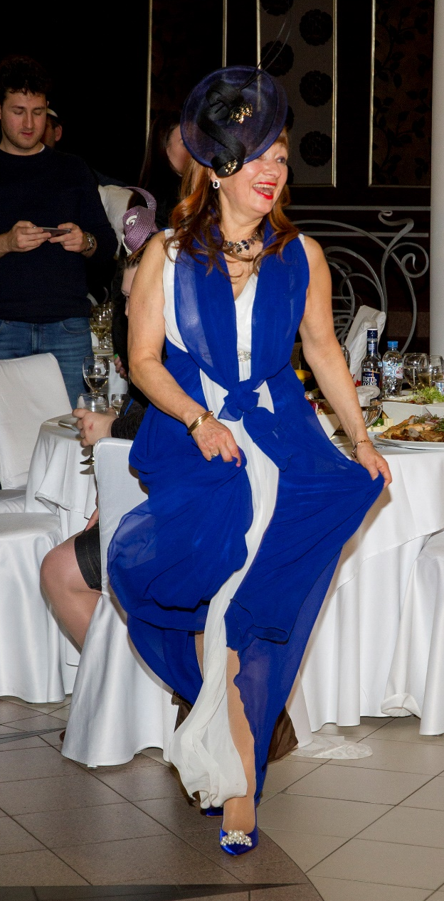
Жизненное кредо
«В каждом (даже самом серьезном) человеке живет внутренний ребенок... Иногда нужно позволять ему вылезти наружу, а себе — быть собой и получать от этого удовольствие!»
А.Р.

Slide 21
СПАСИБО
ЗА ВНИМАНИЕ!

